Slide 1
开元媒体
营销合作推介案

Slide 2
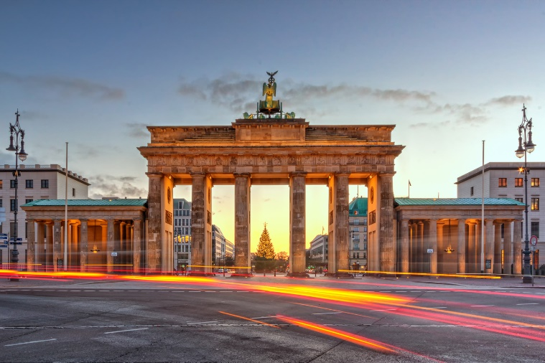
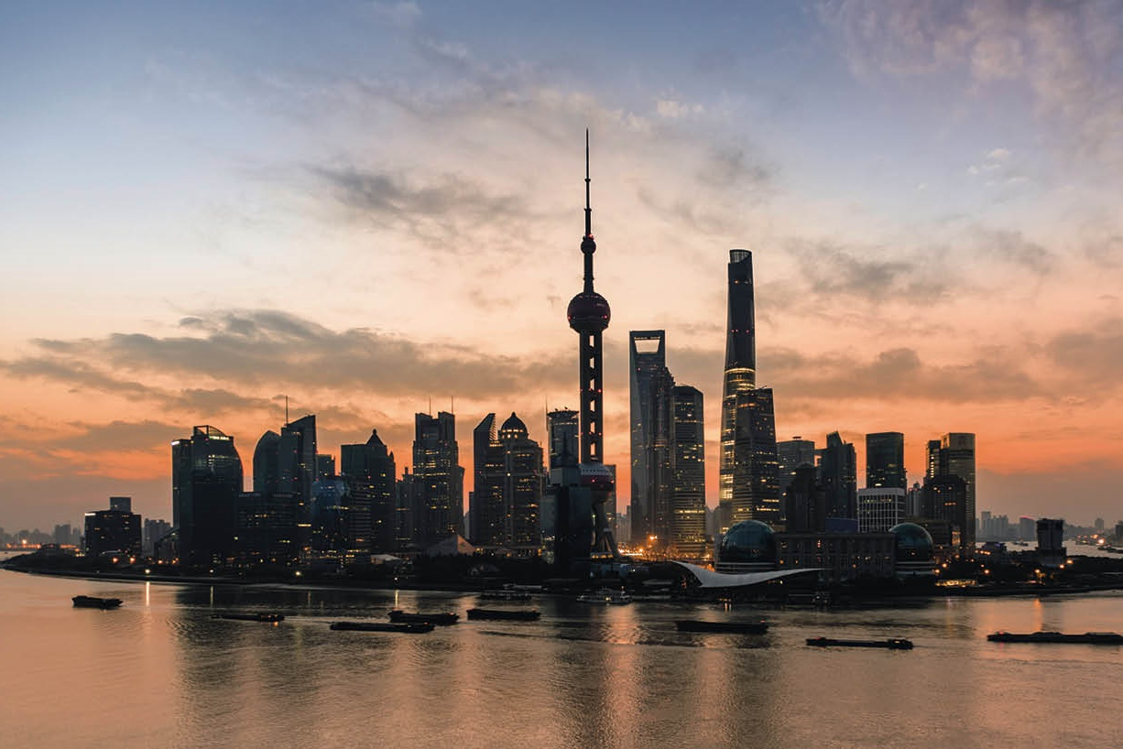
开元媒体
政治 | 经济 | 文化 |
企业 | 高校 | 科研机构
GERMANY
“
无论是中德国市场的开拓，还是彼此合作发展，面临的核心挑战之一，就是寻找到既能够契合自身企业文化，又可以快速将企业产品与服务推广开来的有效宣传渠道。作为在德国创立并成长起来的企业集团，一方面深耕于德国市场，熟悉德国的行事风格和方式；另一方面与国内紧密合作，了解国内的需要与夙愿。
”
广告 | 设计 | 活动 | 推介会
CHINA
“
开元旗下的媒体愿意为大家提供专业的广告宣传服务，包括承办各类招商推介会，招聘会设计整套活动宣传等等，以帮助各家大中型企业迅速在德国落脚并生根发芽，并藉此来感谢大家长期以来对开元的支持和帮助。
”

Slide 3
PART ONE
01
开元媒体简介和历史
INTRODUCTION OF KAIYUAN MEDIA

Slide 4
开元媒体简介和历史
人民日报海外网德国频道
“
开元媒体是一家综合性的多媒体公司，目前旗下拥有人民日报海外网德国频道及其相应的微信公众号、开元网论坛、开元网官方微博，以及欧洲第一本华文旅游杂志《开元旅游 Europe Travel》等多种新旧媒体形态。
2002年创立于慕尼黑的开元网，作为开元媒体核心，是一个集学术、信息、商务、娱乐为一体的综合性网站。拥有注册会员超过一百万，是德国地区中文信息量最大的互动平台之一，也是在德华人最大的在线交流社区之一。
十多年来，开元网始终致力于：
将新旧传播形式结合起来，优势互补，以期望能够更好地报道与在德华人息息相关的中德新闻信息以及活动资讯，最大程度地充当了中国和德国之间文化交流和信息传播的桥梁。
增强德国华人社区的凝聚力和提高在德华人的身份认同，同时也着力推进华人社群积极融 入德国主流社会。
支持整个德国华人社团的各种线上线下活动：除了主办包括中国华文媒体大会、开元讲坛、开元之星在内的各项文化、艺术以及经济交流活动，多年来持续赞助当地华人华侨社团的文化、体育、艺术盛事，以及全德各地华人学生联合会的各项交流活动。
开元网论坛
开元网微信公众号
开元网官方微博
《开元旅游 Europe Travel》
”

Slide 5
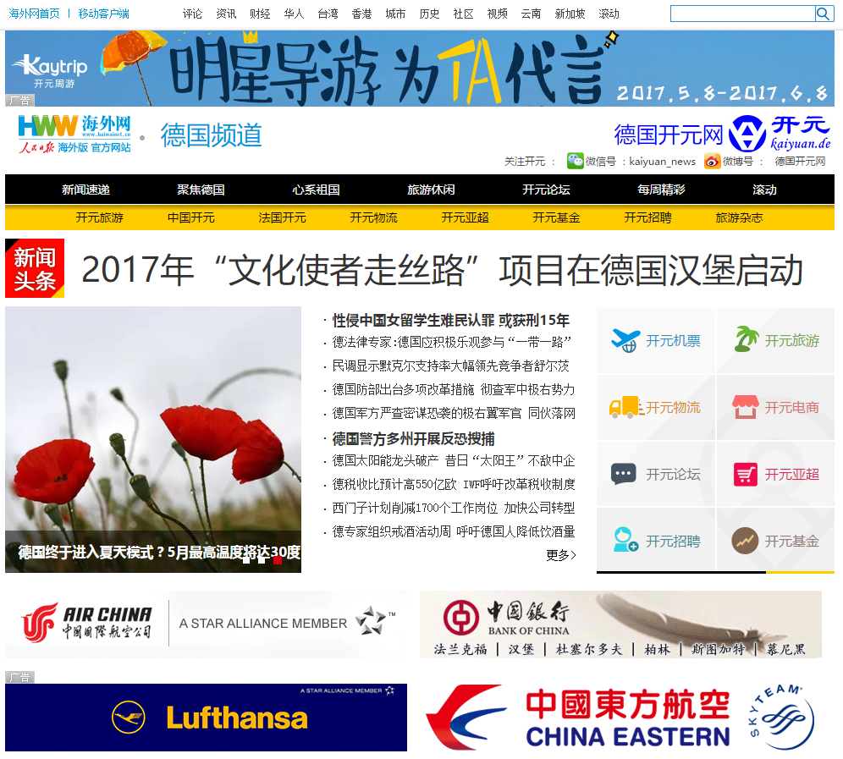
人民日报海外网德国频道
“
时效第一
2015年，开元网与人民日报海外网达成合作协议，共同创办人民日报海外版德国频道，这也是人民日报海外网在欧洲的第一个国家频道。仅仅一年，德国频道已经成为人民日报海外网系最受欢迎的国家频道。
从成立之初，开元网暨海外网德国频道就定位于“时效第一、坚持原创、深入解读”，坚持“立足德国，为在德华人服务”的原则，代表的是独立的有思考深度的华文专业媒体形象。
2015年上线至今，德国频道完成相关原创200多篇，专题制作10多个，原创专题流量可达10000多，原创新闻被多家国内媒体如中央电视台、中国新闻网、中国日报网、中国侨网等网站转载，同时也被很多海外华文媒体关注转载，如西班牙《侨声报》、希腊《中希时报》等。
深入解读
坚持原创
立足德国
”

Slide 6
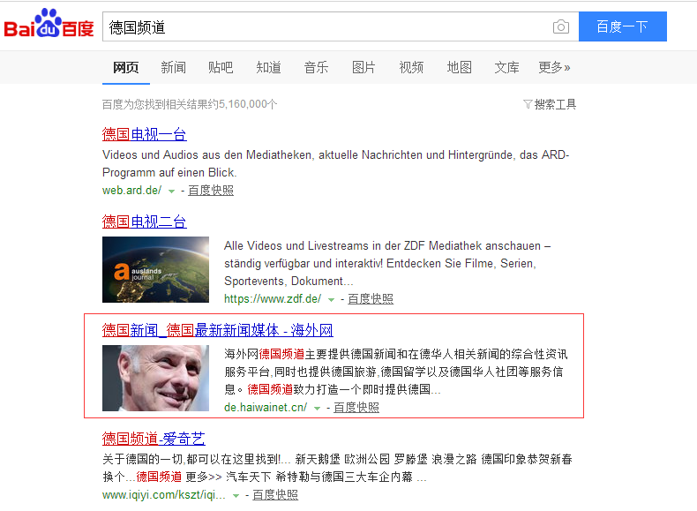
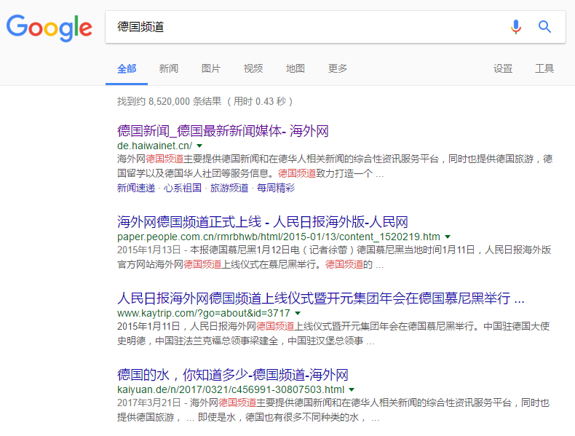
搜索引擎排行前三位
百度
占比0.12%
360搜索
占比0.12%
神马
占比0.04%
外部网站排行前三位
今日头条app
占比4.77%
一点资讯
占比1.51%
今日头条
占比0.65%
2017年度
总流量
19910736
日均流量
62612.38
日均流量峰值
10710249
月均流量峰值
19466056
海外流量占比为
0.95%
海外流量辐射国家
192个

Slide 7
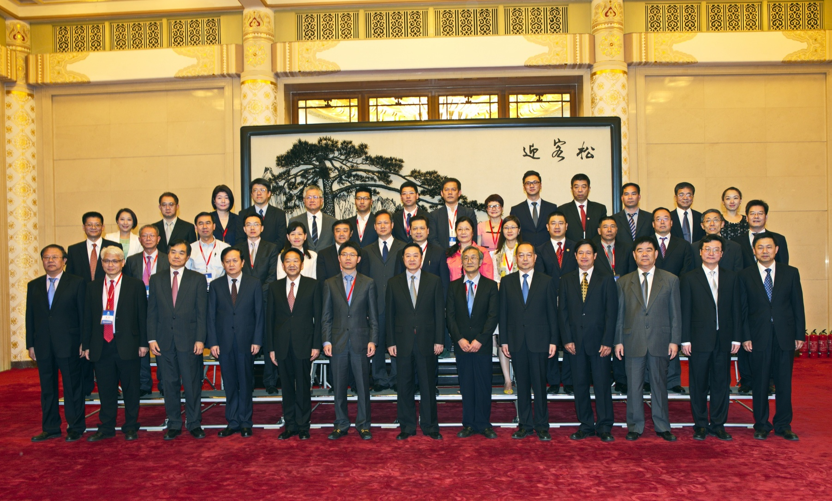
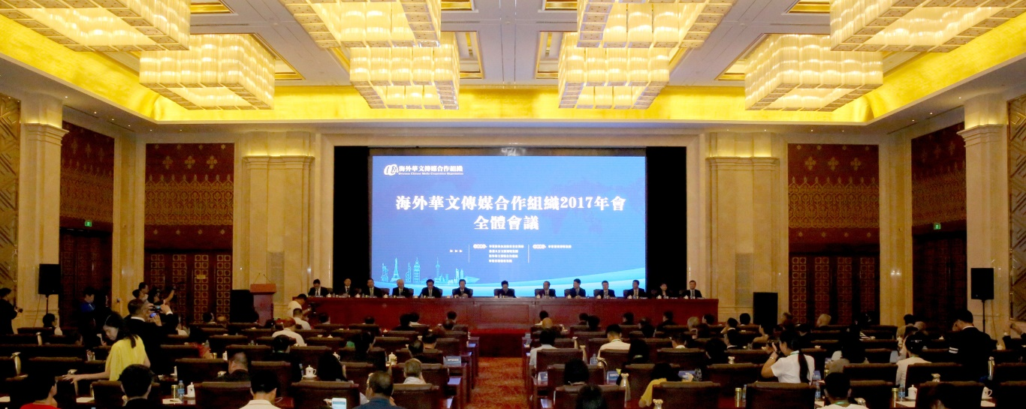
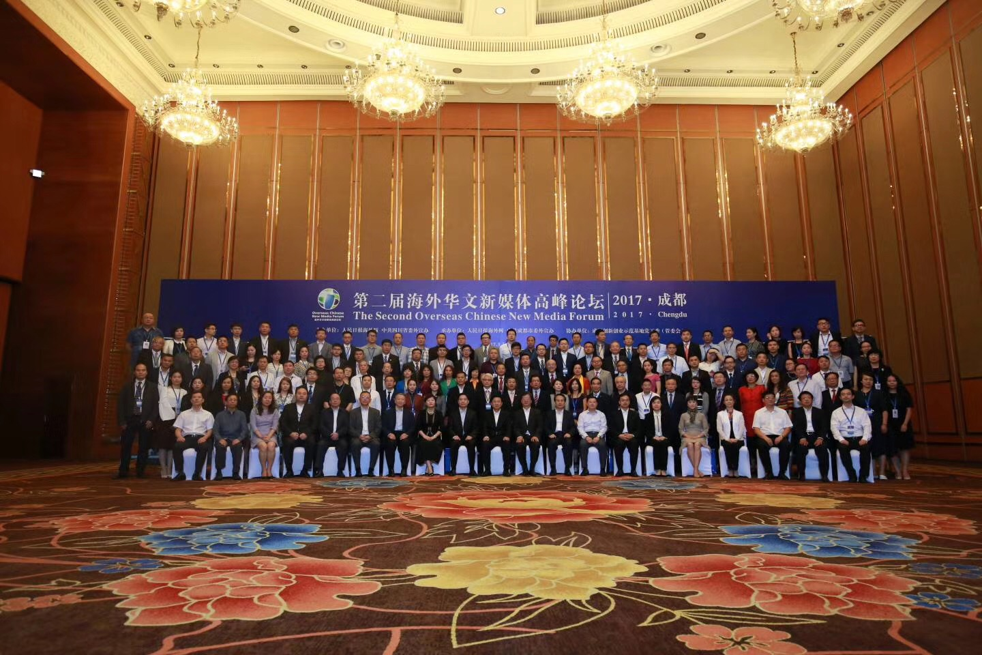
基于开元网长期以来对于德国乃至整个欧洲华人社区显著而深远的影响，开元网定期作为欧洲新媒体代表和德国区唯一网络媒体代表，参加国务院侨办主办的世界华文传媒论坛，并也多次受到国家领导人的接见。
2015年5月20, 21日 | 开元网创办人周鸿图先生受邀参加人民日报海外版30周年庆典暨首届海外华文新媒体高峰论坛。
2015年5月22日 | 中共中央政治局委员、中央书记处书记、中宣部部长刘奇葆在人民大会堂会见海外华文新媒体优秀代表。
2016年11月28日 | 2016澳门全球华媒产业发展大会
2017年6月7日 | 海外华文新媒体合作论坛
2017年9月5日 | 第二届海外华文新媒体高峰论坛
2017年9月10日 | 第九届世界华文传媒论坛

Slide 8
媒 体 合 作
为了搭建中欧文化交流与发展的桥梁，开元网长期以来保持着与包括中央电视台、人民日报、江苏卫视、湖南卫视、凤凰卫视等在内的国内知名媒体的紧密合作，合作承办“中华小姐”、“非诚勿扰”、“非你莫属”、“一站到底”、老国安球员德国交流行、“超级女声”等一系列高收视率节目。

Slide 9
PART TWO
02
宣传渠道的优势
STRENGTH OF KAIYUAN MEDIA

Slide 10
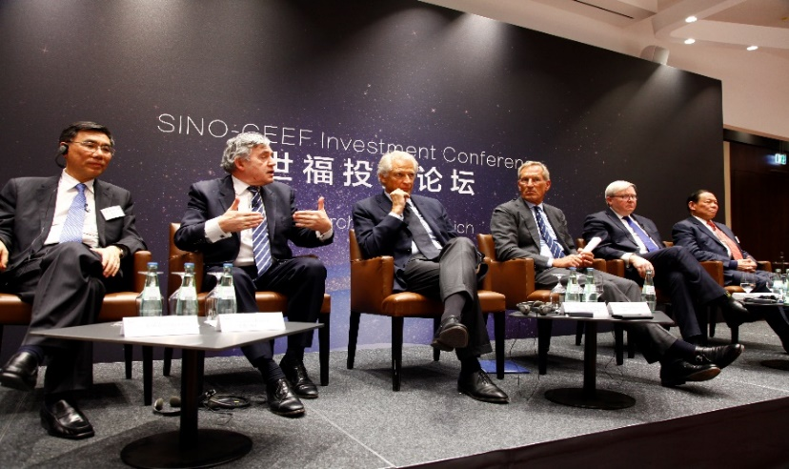
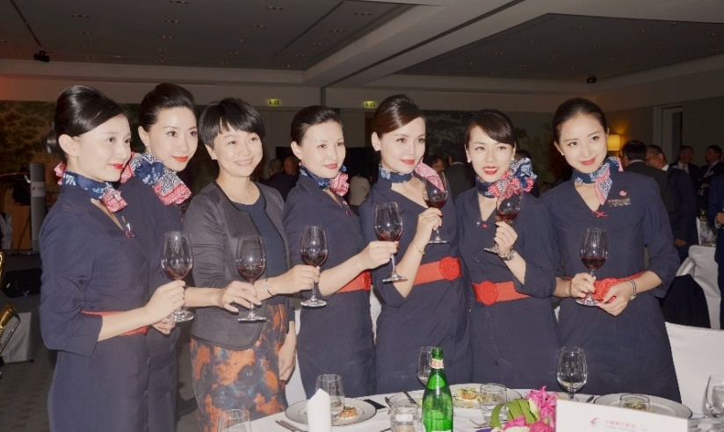
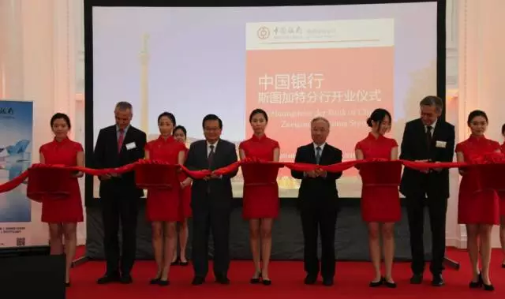
开元人才招聘领域三大优势
拥有丰富的经验和资源
1
媒体平台形式多样且覆盖面广
3
每年在德举办多场宣传推介活动，协助多家大中型企业发布招商、招聘以及推介信息，成效明显。中国银行、中国工商银行、中国联通、汉莎航空、一汽大众、中国东航航空公司、中国南方航空公司、深圳市政府、杭州市政府、南京市政府、昆山市政府等大型跨国企业以及政府都曾经通过开元媒体发布信息或组织专场推介活动。
依托于主流媒体人民日报海外网德国频道，并辅以微信、微博、论坛以及杂志，这使得我们可以通过各个不同的渠道和平台，从多个层面来传达我们需要传达的信息。
2
抵达最广泛的用户群体
作为人民日报海外网系的第一个国家频道，我们跟国内的官方媒体，以及各个国家的华文媒体建立长期的合作关系，我们的受众群体，不仅仅局限在德国，而是涵盖了国内以及其他各个国家地区的华人华侨。

Slide 11
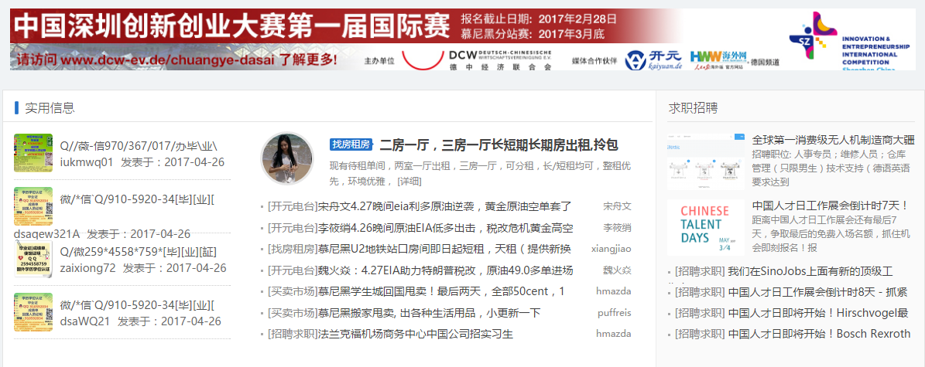
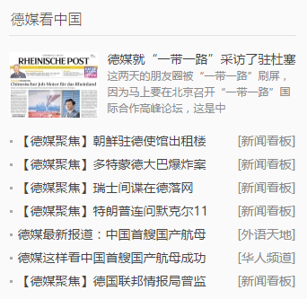
开元网论坛
“
论坛起家，在德国有长期的、广泛的受众基础。
开元网论坛十多年来一直是德国最主要的华人论坛，每天都有大量的本地以及其他国家的活跃用户，并与各个德国学联和在德企业都有长期的良好的合作。
“

Slide 12
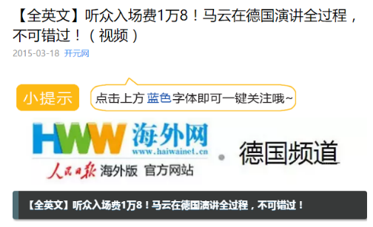
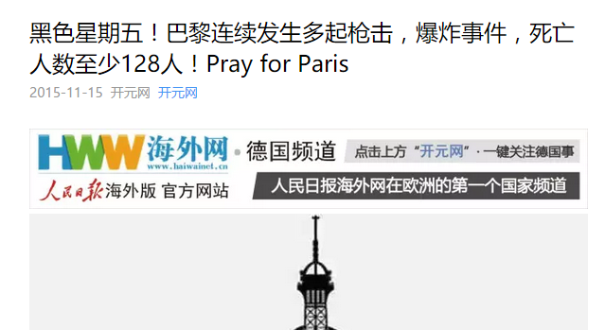
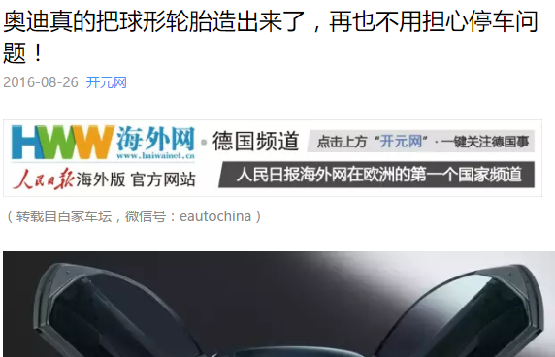
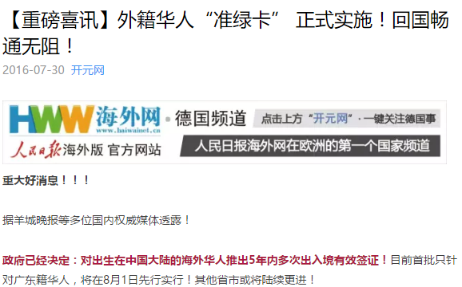
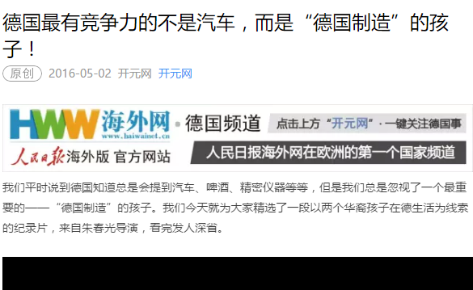
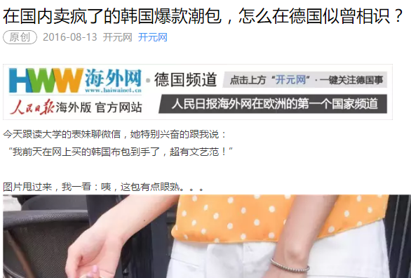
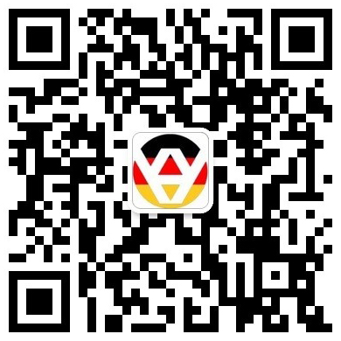
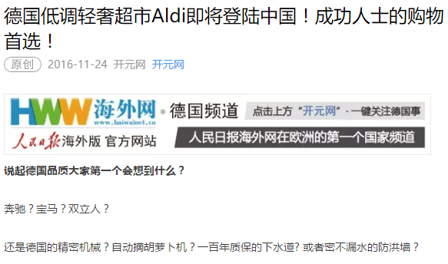
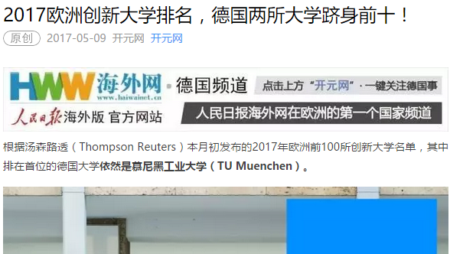
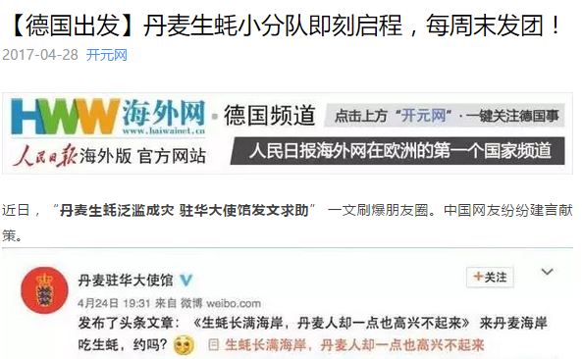
开元网
微信公众号
开元网暨人民日报海外网德国频道微信公众号已经成为德国最受欢迎，阅读量最大的资讯类微信公众号之一。
年发送原创稿件300多篇，平均阅读量近万，其中有数篇文章点击量超过10万，最高点击量超过100万。
阅读量 100万+
阅读量 10万+
阅读量 10万+
阅读量 10万+
阅读量 7万+
阅读量 6万+
阅读量 40万+
阅读量 2万+
阅读量 3万+

Slide 13
开元网
微信群
微信群名称 | 人数 | 主题 | 地域
开元招聘求职1-8群 | 每群500 | 招聘求职 | 全德
开元招聘求职9群 | 310
开元买房租房群1-7群 | 每群500 | 买房租房 | 全德
开元买房租房群8群 | 290
德国法律求助咨询交流群 | 254 | 法律咨询 | 全德
开元活动演出信息群 | 102 | 活动演出信息
德国森狗族 | 102 | 单身交友
开元旅游，机票，导游培训群 | 368 | 旅游机票信息
开元慕尼黑生活1群 | 500 | 二手买卖、租房招聘，聊天 | 慕尼黑
开元慕尼黑生活2群 | 500
开元慕尼黑生活3群 | 500
开元慕尼黑生活4群 | 390
开元北威州租房招聘互助1群 | 500 | 租房招聘 | 北威州
开元北威州租房招聘互助2群 | 500
开元北威州租房招聘互助3群 | 170
开元柏林租房招聘1群 | 500 | 实用信息，聊天 | 柏林
开元柏林租房招聘2群 | 500
开元柏林租房招聘3群 | 420
开元北德地区租房招聘互助群 | 196 | 新闻资讯，实用信息 | 汉堡，汉诺威，不莱梅等
开元资讯-法兰克福及周边租房招聘1群 | 500 | 新闻资讯，实用信息 | 法兰克福
开元资讯-法兰克福及周边租房招聘2群 | 500
开元资讯-法兰克福及周边租房招聘3群 | 143
开元安哈尔特地区租房招聘群 | 136 | 新闻资讯，实用信息 | 萨克森安哈尔特
开元邮轮群1群 | 500 | 邮轮旅游 | 全德
开元邮轮群2群 | 360
开元新生生活群 | 450 | 新闻资讯，实用信息 | 全德
开元网旗下拥有数十个大型专业微信群
累计一万六千余人
其中招聘求职主题20个
累计超过8000人
受众遍布
慕尼黑
法兰克福
柏林
汉堡
不莱梅
布伦瑞克
汉诺威
亚琛
波恩
杜伊斯堡
埃森
杜塞尔多夫
科隆
多特蒙德
等大城市
能够第一时间将推广信息抵达目标人群。

Slide 14
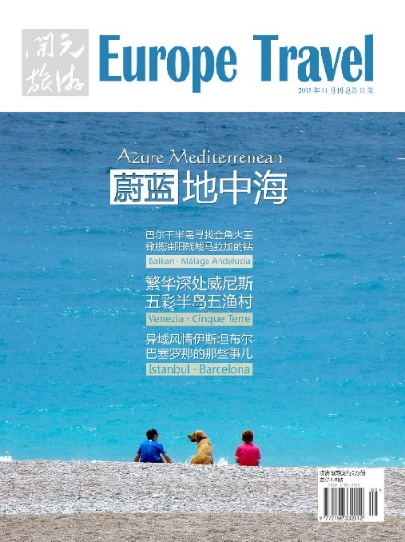
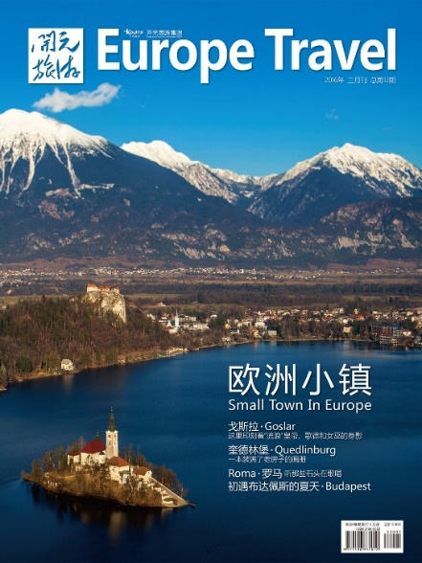
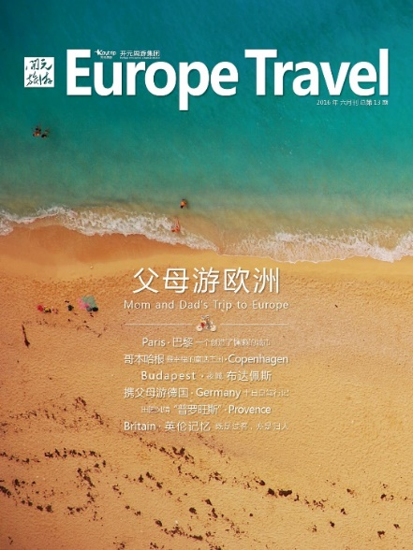
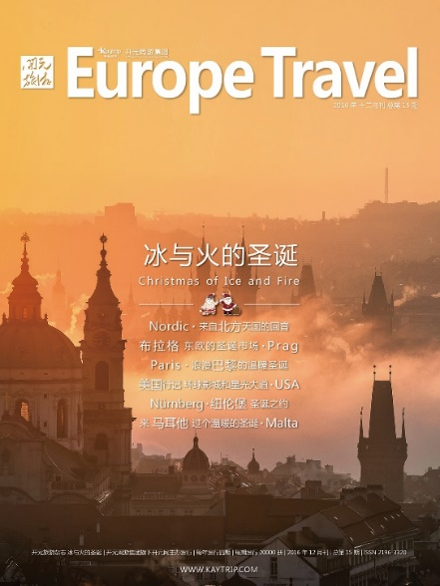
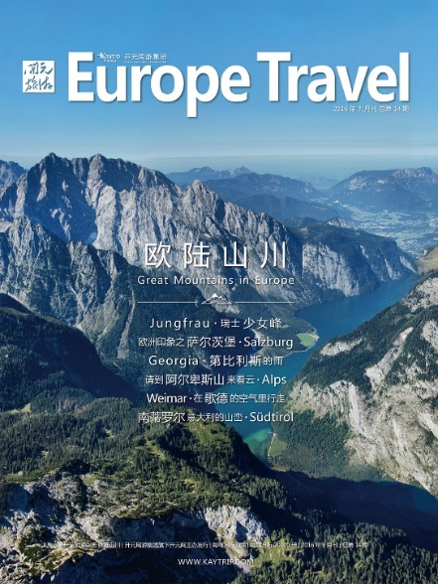
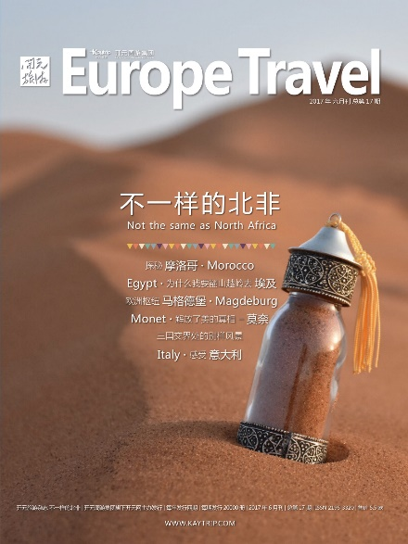
《开元旅游 Europe Travel》
《开元旅游Europ Travel》杂志2016年创刊，至今已经发行了23期。杂志由开元周游集团出品，由 《开元网》 主办出版的旅游休闲类精品杂志。本杂志为季刊，大小规格21*27.8cm，杂志发行量每季度两万份。
《开元旅游Europe Travel》发行点覆盖欧洲，包括使领馆、欧洲华人商会、德意志中心、德国国家旅游局、签证中心、欧洲境内部分合作酒店、旅游信息中心等。此外，本杂志还将发放到开元周游集团组织的众多欧洲大巴游的客人手中浏览。开元周游集团欧洲大巴游的年发团量为近十万人次。同时开元也与机场、航司合作，在往返中德的旅途中与也能看到我们的杂志。
《开元旅游Europe Travel》为季刊，每期上的广告持续投放长达3个月。
杂志封面为250g加膜彩色光滑照片纸张，内页为90 g彩色光滑照片纸。
每期内容精心设计，提供丰富并且实用的欧洲旅游、时尚、美食等信息.
发行覆盖面广
广告效应时间长
制作精良
内容丰富

Slide 15
广 告 合 作 伙 伴
开元网和国内外诸多著名品牌保持长期广告合作关系。合作伙伴包括中国国际航空公司、中国银行、汉莎航空、一汽大众、施华洛世奇等等。

Slide 16
感谢合作
KaiYuan Information & Business GmbH
Erika-Mann-Str. 21
80636 München, Germany
媒体部 | 王天韵
Tel: +49 89 638 9955 22
Fax: +49 89 638 9955 51
E-mail: tianyun.wang@kaytrip.com
WWW.KAIYUAN.DE
THANKS FOR COOPERATION

